Slide 1

Data Description
Séance 1
M. Kachour

Slide 2
Terminologie
Population est dite finie si nous pouvons déterminer le nombre exact de ses individus (sinon elle est dite infinie)
Individu (un élément de la population)
Population : un ensemble d’éléments partageant une ou plusieurs caractéristiques qui servent a les regrouper

Slide 3
Terminologie
Une population est finie si le nombre de ses individus est fini.
Une population est infinie si nous ne pouvons pas déterminer le nombre « exact » de ses individus.

Slide 4
Terminologie
Population | Finie | Infinie
Les étudiants de l’ESSCA en première année pour la promotion 2020
Les voitures qui passent à un carrefour entre 10h et 15h

Slide 5
Terminologie
Population | Finie | Infinie | Remarque
Les étudiants de l’ESSCA en première année pour la promotion 2020 | x |  | Le nombre des étudiants concernés est fini
Les voitures qui passent à un carrefour entre 10h et 15h |  | x | Le nombre des voitures concernées n’est pas fini (une voiture peut passer plusieurs fois)

Slide 6
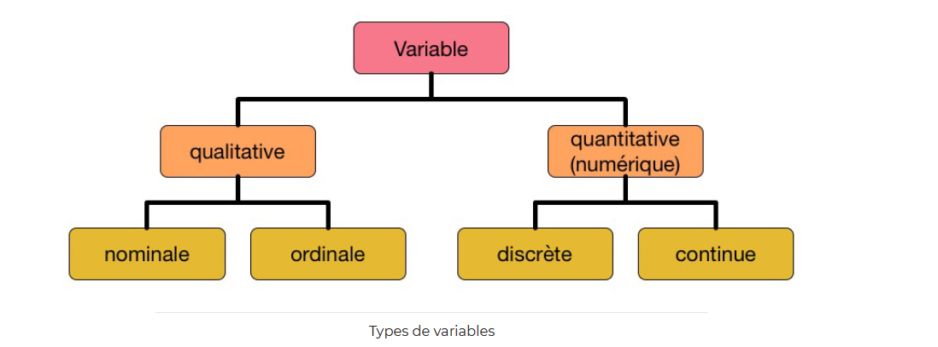
Terminologie

Slide 7
Exemples
Trouver la nature des variables ci-dessous :
La couleur des cheveux des clients d’un salon de coiffure →
Le niveau de satisfaction des clients d’un opérateur téléphonique →
Le nombre de personnes dans les foyers Parisiens →
Le temps « exact » d’attente au téléphone des clients avant d’être pris en charge par le service technique d’un fournisseur internet →

Slide 8
Exemples
La couleur des cheveux des clients d’un salon de coiffure → les réponses sont des qualités non ordonnées (la variable est qualitative nominale)
Le niveau de satisfaction des clients d’un opérateur téléphonique → les réponses (très insatisfait / insatisfait / satisfait / très satisfait) sont des qualités qui possède un ordre logique (la variable est qualitative ordinale)
Le nombre de personnes dans les foyers Parisiens → les réponses sont des chiffres et l’ensemble des réponses est fini ou dénombrable (la variable est quantitative discrète)
Le temps « exact » d’attente au téléphone des clients avant d’être pris en charge par le service technique d’un fournisseur internet → les réponses peuvent être « n’importe quelles valeurs » dans un intervalle (la variable est quantitative continue)

Slide 9
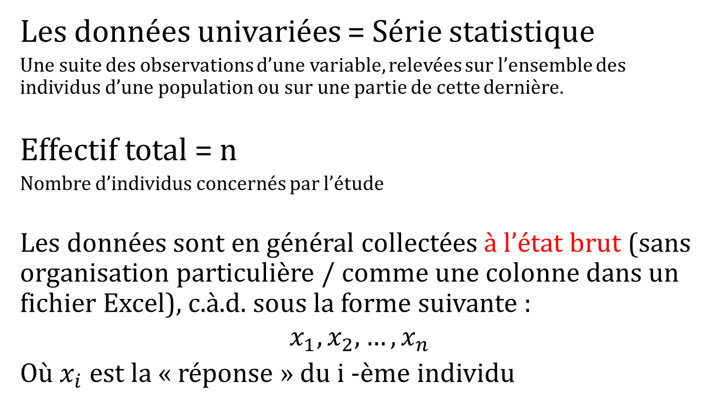
Représentation des données
Les données univariées = Série statistique
Une suite des observations d’une variable, relevées sur l’ensemble des individus d’une population ou sur une partie de cette dernière.
Effectif total = n
Nombre d’individus concernés par l’étude
Les données sont en général collectées à l’état brut (sans organisation particulière / comme une colonne dans un fichier Excel), c.à.d. sous la forme suivante :
$$x_{1}, x_{2}, …, x_{n}$$
Où $x_{i}$ est la « réponse » du i -ème individu

Slide 10
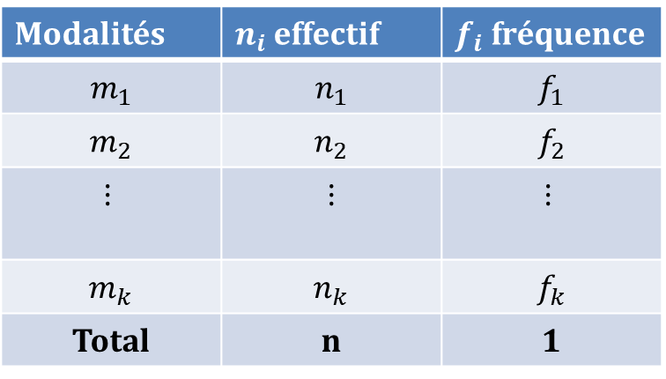
Synthèse par tableau
Une modalité est une catégorie des réponses obtenues / observées
Il existe k modalités, où k est un entier compris entre 1 et n
Les modalités sont rangées par ordre croissant. Sauf pour les variables qualitatives nominale (pas d’ordre pour les modalités)
Modalités | $n_{i}$ effectif | $f_{i}$ fréquence
$m_{1}$ | $n_{1}$ | $f_{1}$
$m_{2}$ | $n_{2}$ | $f_{2}$
$$⋮$$ | $$⋮$$ | $$⋮$$
$m_{k}$ | $n_{k}$ | $f_{k}$
Total | n | 1

Slide 11
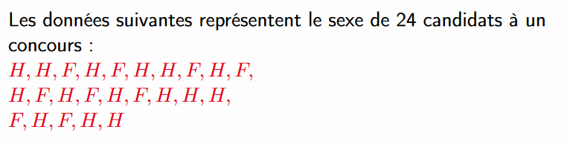
Exemple 1
Variable qualitative nominale
Sexe | Nombre de candidats | Fréquence
Total | 24 | 1

Slide 12
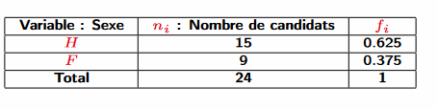
Exemple 1
Variable qualitative nominale

Slide 13
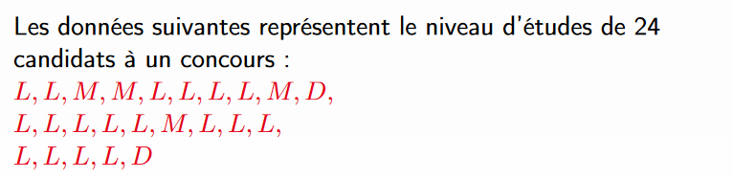
Exemple 2
Variable qualitative ordinale
Niveau d’étude | Nombre de candidats | Fréquence
Total | 24 | 1

Slide 14

Exemple 2
Variable qualitative ordinale

Slide 15
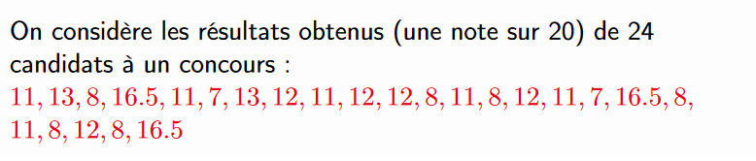
Exemple 3
Variable quantitative discrète
Note | Nombre de candidats
Total | 24

Slide 16
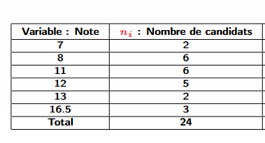
Exemple 3
Variable quantitative discrète

Slide 17

Synthèse des données d’une variable continue
La synthèse par tableau des données (observées à l’état brut) d’une variable continue révèle le nombre des modalités est presque égal à l’effectif total, i.e. $k ≈n$
Les observations sont presque toutes distinctes
A ce stade, la synthèse par tableau n’apporte aucune valeur ajoutée !!!

Slide 18
Synthèse des données d’une variable continue
Solution →
Découpage / Regroupement des données dans des classes / intervalles
Découpage via des méthodes / outils mathématiques
Découpage basé sur des classes prédéfinies / imposées (par la problématique traitée et/ou par des informations préalables concernant cette problématique)

Slide 19


Exemple
Synthèse des données d’une variable continue
Salaire net | Nombre de candidats
Total | 24
Nous avons décidé de synthétiser les données en fonction des modalités ci-dessous

Slide 20
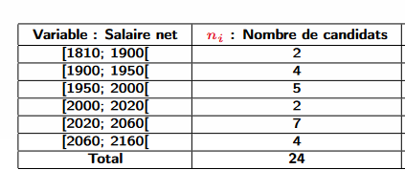
Exemple
Synthèse des données d’une variable continue
Nous avons décidé de synthétiser les données en fonction des modalités ci-dessous

Slide 21
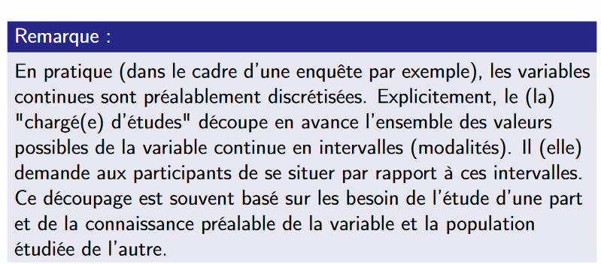
Variable continue
Les données « discrétisées » (en amont)

Slide 22
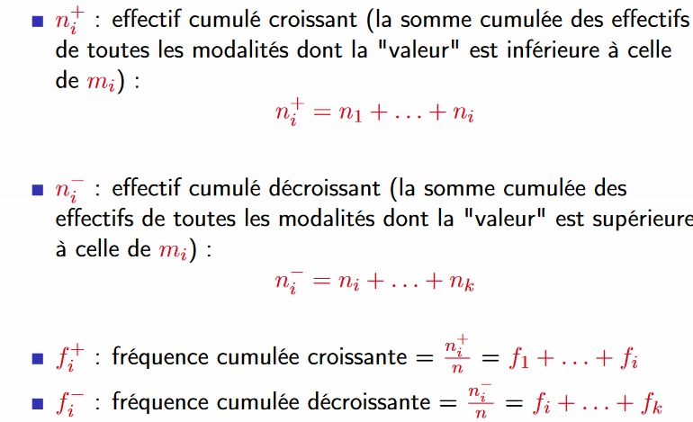
Opérations

Slide 23

Application – Retour aux exemples
Calculer $n_{i}^{+}$, $f_{i}^{+}$, $n_{i}^{−}$, et $f_{i}^{−}$ des données présentées dans le tableau ci-dessous :

Slide 24
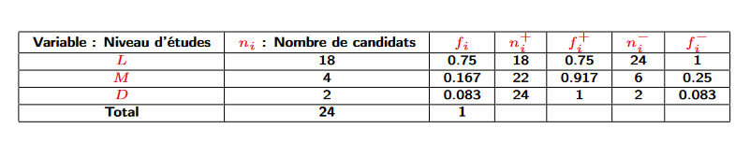
Solution

Slide 25
Application – Retour aux exemples
Calculer $n_{i}^{+}$, $f_{i}^{+}$, $n_{i}^{−}$, et $f_{i}^{−}$ des données présentées dans le tableau ci-dessous :

Slide 26
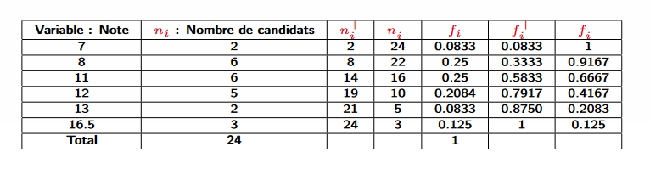
Solution

Slide 27
Application – Retour aux exemples
Calculer $n_{i}^{+}$, $f_{i}^{+}$, $n_{i}^{−}$, et $f_{i}^{−}$ des données présentées dans le tableau ci-dessous :

Slide 28
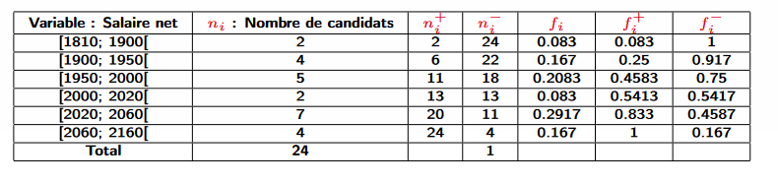
Solution

Slide 29
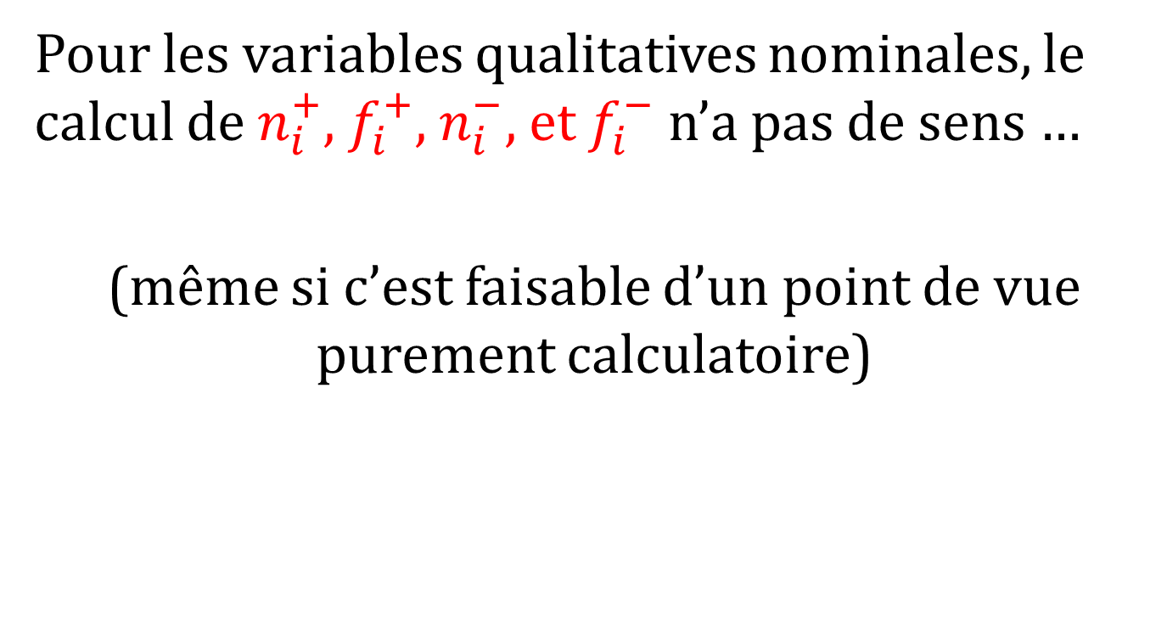
Remarque
Pour les variables qualitatives nominales, le calcul de $n_{i}^{+}$, $f_{i}^{+}$, $n_{i}^{−}$, et $f_{i}^{−}$ n’a pas de sens …
(même si c’est faisable d’un point de vue purement calculatoire)

